Slide 1
Planning Subgroup
2019年9月2日
福地 弘行

Slide 2
打ち合わせ
日時
2019年9月2日(月) 15:00-17:00
メンバー
今田、遠藤、加藤、大崎、大内、浅羽、小泉、米嶋、忍頂寺、福地
岩田
場所
富士通川崎工場

Slide 3
本日のアジェンダ
第11, 12, 13回会合の計画状況
次回(第11回)全体会合のアジェンダ
教育SG資料のレビュー
Wikiの統計情報入手
FAQ SGから相談

Slide 4
第11, 12, 13回の計画状況
第11回
2019年9月19日
オリンパス（宇津木）
Shane欠席 Videoメッセージ予定
ShaneがOpenChain Sticker準備中
第12回
2019年12月19日
NEC（田町）
Open Compliance Summit参加者招待
第13回
2020年2月18日
DeNA（渋谷）
次回(4月?)は関東圏以外にしたい

Slide 5
（参考）全体会合の進め方
前半（1時間程度）
ホストからメッセージ
Shaneからメッセージ
Japan WG紹介
各SG活動は各1ページにまとめた上で、Japan WG紹介枠で説明
トピックスがあるSGは別途セッション枠を取って説明
後半（2時間程度）
オープンディスカッションの時間を取る
テーマは事前に募集するのがよさそう
SGのトピックス
リーフレット、教育資料、ライセンス情報、FAQ, Promotion, Tooling
ホストで工夫して並行セッションにしてもよい
10-20名程度の少人数に分割
プロジェクターが必要

Slide 6
オリンパス会合アジェンダ
前半（1時間程度）
ホストからメッセージ
Shaneからメッセージ
Japan WG紹介
各SG活動は各1ページにまとめた上で、Japan WG紹介枠で説明
トピックスがあるSGは別途セッション枠を取って説明
後半（2時間程度）
サブグループ並行セッション
6名テーブルｘ3並列（プロジェクター）
10-20名程度の少人数に分割
プロジェクターが必要

Slide 7
第12回招待候補
中国 ?
台湾 Mr. SZ Lin(MOXA)
韓国 Mr. Haksung Jang(LGE)
インド Ms. Chandana Rao(Cognizant)

Slide 8
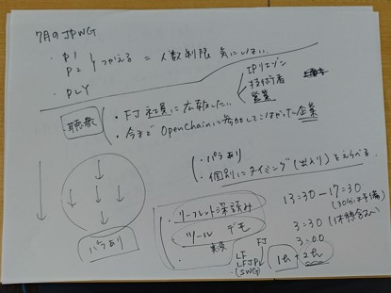
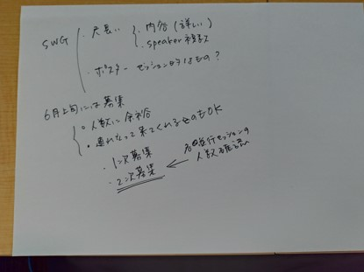
第10回全体会合アジェンダ

Slide 9
FAQから
並行セッションで、他の参加できなかった
要望を言いたかったが言えなかった
交代制で他のセッションを見られない。
特色を付ける
毎回同じものになる
毎回同じでも良い
MLではわからない
質問ができる場
毎回は難しい
何回かに1回やれればよい
Gp間で人数の差
二つを両方聞いている人がいた
ホストで5名程度人員が必要
受付、ホワイトボード準備、張り紙、人の誘導
少人数でディスカッション

